Slide 1

г. Москва, Ленинский проспект д.158 оф. 203-209

Slide 2


Продвижение сайтов в поисковых системах
Мы рады предложить Вам
Продвижение сайта с оплатой за переход
Вы платите
только за уже состоявшийся переход на сайт Вашего целевого посетителя
только из поисковых систем и
только по заранее оговоренным
ключевым фразам.
г. Москва, Ленинский проспект д.158 оф. 203-209

Slide 3

Продвижение сайтов в поисковых системах
Уникальное предложение
по продвижению сайта
Интернет сайт по-прежнему остается
самым эффективным
каналом сбыта
Изучив многочисленные возражения и предложения наших клиентов мы создали для Вас
революционно новый продукт
решающий множество проблем касающихся инвестиций в сайт и справедливости оплаты услуг по продвижению.
г. Москва, Ленинский проспект д.158 оф. 203-209

Slide 4

Продвижение сайтов в поисковых системах
Преимущества для Вас:
Работы по внутренней оптимизации сайта теперь:
-не выделяются отдельным этапом, а проводятся параллельно. Таким образом Вы уже с первого месяца начинаете получать целевой трафик на Ваш сайт.
-проводятся Исполнителем бесплатно. Таким образом
Вы избавлены от напрасных трат касающихся «проб и ошибок» при выборе поискового запроса
г. Москва, Ленинский проспект д.158 оф. 203-209

Slide 5

Продвижение сайтов в поисковых системах
При оплате за целевой переход средства бюджета расходуются более рационально.
Не секрет, что с 10-й позиции переходы практически отсутствуют, но, не смотря на это, при договоренностях оплачивать работы по факту достижения 1-й страницы приходилось вносить полную оплату за неэффективный результат работ.
Очевидно, что клиент, «докопавшийся» до второй страницы и перейдя на Ваш сайт, по характеру своему более требовательный и разборчивый. Продать такому услугу или продукт нелегко, следовательно энергетические ресурсы ваших сотрудников на такого клиента использовались бы в большей степени.
Мы предлагаем вам оплачивать такие переходы по значительно меньшему тарифу.
г. Москва, Ленинский проспект д.158 оф. 203-209

Slide 6

Продвижение сайтов в поисковых системах
При явной схожести с контекстной рекламой наше предложение гораздо выгоднее:
-В отличие от контекстной рекламы вы избавлены от конкурентной борьбы за место «под солнцем» и навязывания Вам завышенных ставок.
-Определенная в момент заключения договора стоимость перехода по каждой фразе остается неизменной на протяжении всего срока действия договора.
г. Москва, Ленинский проспект д.158 оф. 203-209

Slide 7
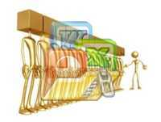
Продвижение сайтов в поисковых системах
Естественная гибкость цен
Количество переходов и, следовательно, отдача по одной и той же фразе может очень сильно меняться по ряду причин.
Самой очевидной причиной является конечно же сезонность.
Второй важный фактор - «подсказки» Яндекса под строкой введения поискового запроса. Их периодически меняющийся набор перенаправляет поток пользователей по новым ключевым фразам. От этого статистика поисковых запросов непредсказуемо меняется. Таким образом, возникает проблема, когда поисковый запрос стоит дорого, а статистика его упала в несколько раз.
Наше предложение решает эту проблему. Вы платите только за то, что фактически принес этот запрос для Вашей компании.
г. Москва, Ленинский проспект д.158 оф. 203-209

Slide 8

Продвижение сайтов в поисковых системах
Чистота трафика
Любой запрос неизбежно имеет так называемый «мусорный трафик», в разном процентном соотношении. Запрос могут набирать студенты, аналитики, конкуренты и т.д.
Вам не придется платить за нецелевой трафик, так как, прежде чем перейти на сайт, в большинстве случаев прочитывается «анонс» - заголовок и текст, выбранные с сайта и размещенные в результатах поиска (тайтл и сниппет). Посетители поисковых систем переходят по той ссылке, в тайтле и сниппете которой будет содержаться текст на интересующую их тему. Мы же, в свою очередь заинтересованы, чтобы поисковик выдавал тайтлы и сниппеты, которые будут более привлекательны ТОЛЬКО для Вашего клиента.
г. Москва, Ленинский проспект д.158 оф. 203-209

Slide 9

Продвижение сайтов в поисковых системах
В результате Вы имеете
Каждый вложенный рубль
потрачен только на целевого клиента,
причем,
с учетом коэффициента
его лояльности
г. Москва, Ленинский проспект д.158 оф. 203-209

Slide 10
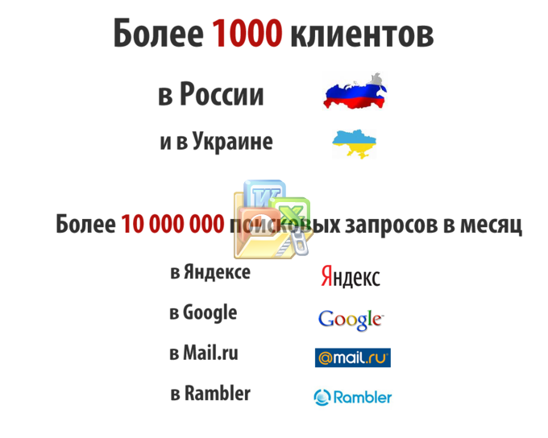
Компания kokoc.com это:
г. Москва, Ленинский проспект д.158 оф. 203-209

Slide 11
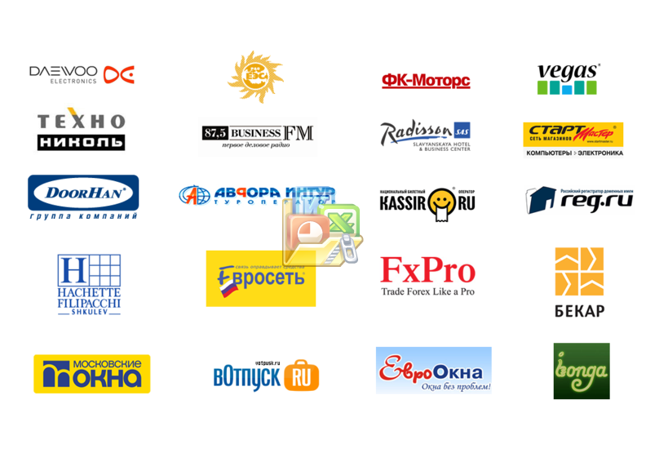
Среди наших клиентов:
г. Москва, Ленинский проспект д.158 оф. 203-209

Slide 12

Наши отличия:
Отказ от заключения договора с клиентом в случае отсутствия коммерческой выгоды для него.
Заключение договора исключительно при обоюдном с клиентом понимании всех аспектов предполагаемого сотрудничества.
Аргументированная корректировка присылаемых клиентом ключевых запросов, основанная на реальной статистике и обратной связи по бизнесу с клиентом.
Консультация по бизнесу даже в случае работы с другой компанией.
Оплата, всегда соответствующая результату от продвижения сайта.
Твердое убеждение, что договоры должны заключаться на тендерной основе.
г. Москва, Ленинский проспект д.158 оф. 203-209

Slide 13


Контакты
Спасибо за внимание!
www.kokoc.com
kokoc@kokoc.com
С уважением,
Антон Черныш
Группа Компаний "Интернет-технологии"
achernish@sales.kokoc.com Офис: +7(495) 232-35-23 Моб.: +7(985) 148-26-00
г. Москва, Ленинский проспект д.158 оф. 203-209

